Slide 1
Rassenkennis Hond
Alle rassen die je moet kennen
Niveau 2 (rood), 3 en 4

Slide 2
Rasgroep 1 Herdershonden en veedrijvers

Slide 3
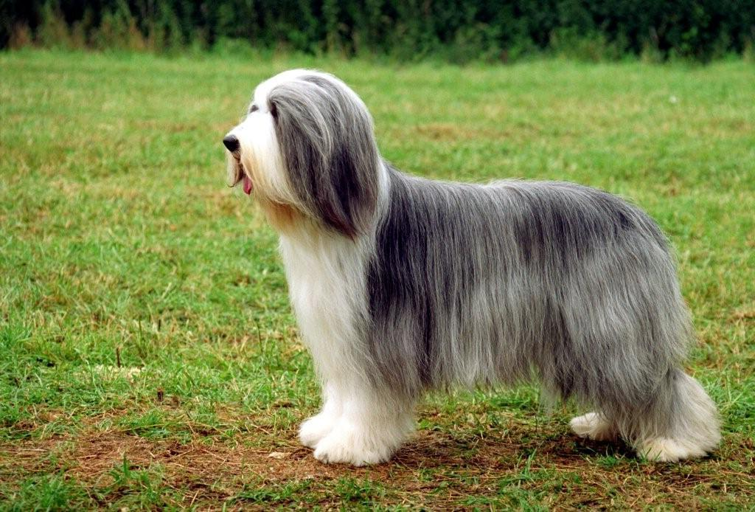
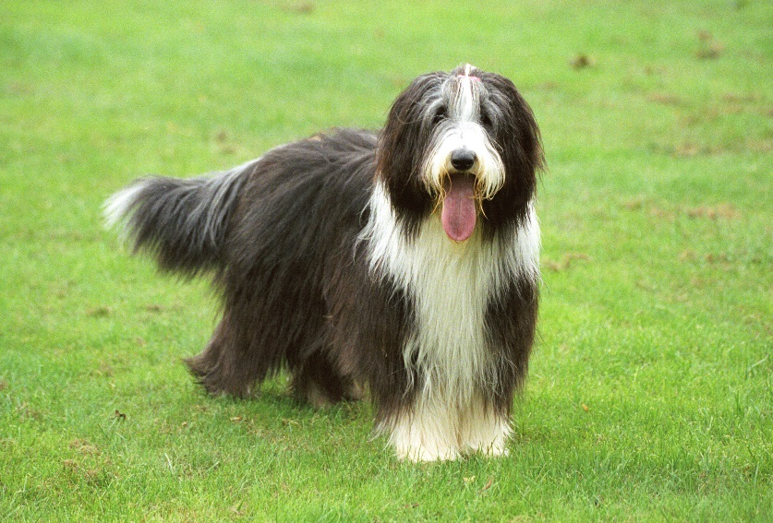
1. Bearded Collie

Slide 4
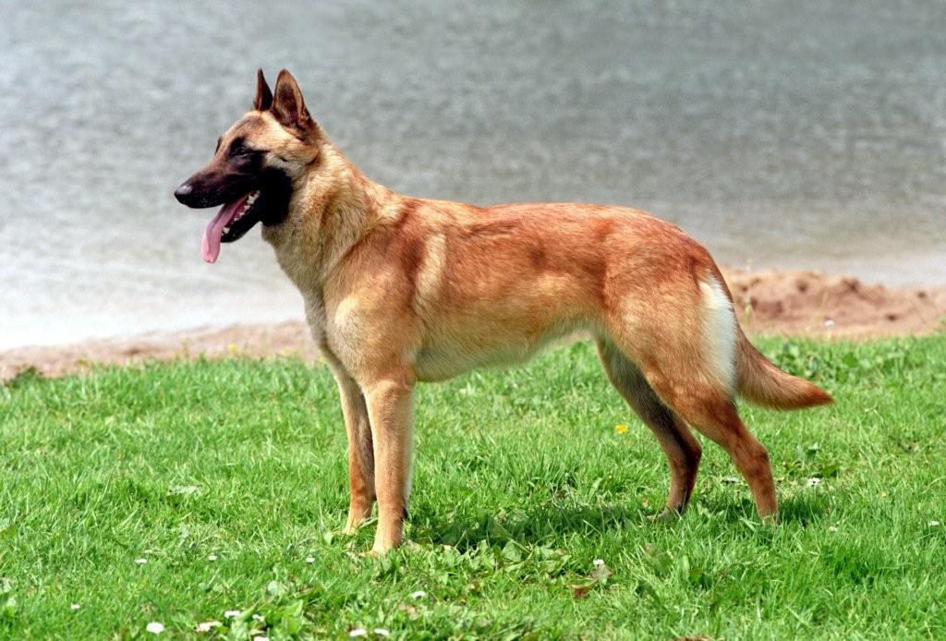
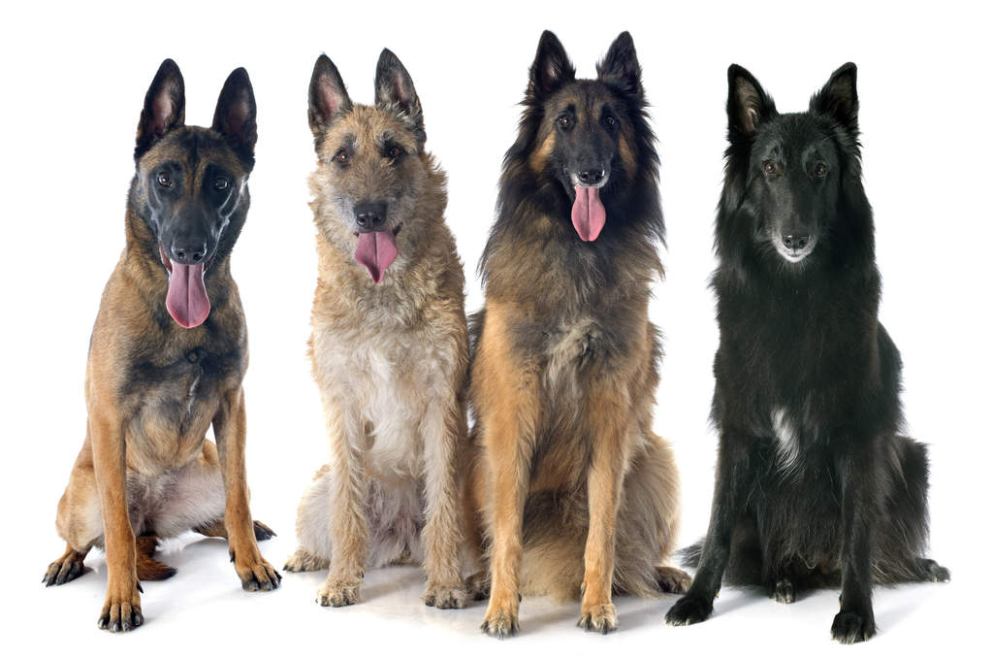
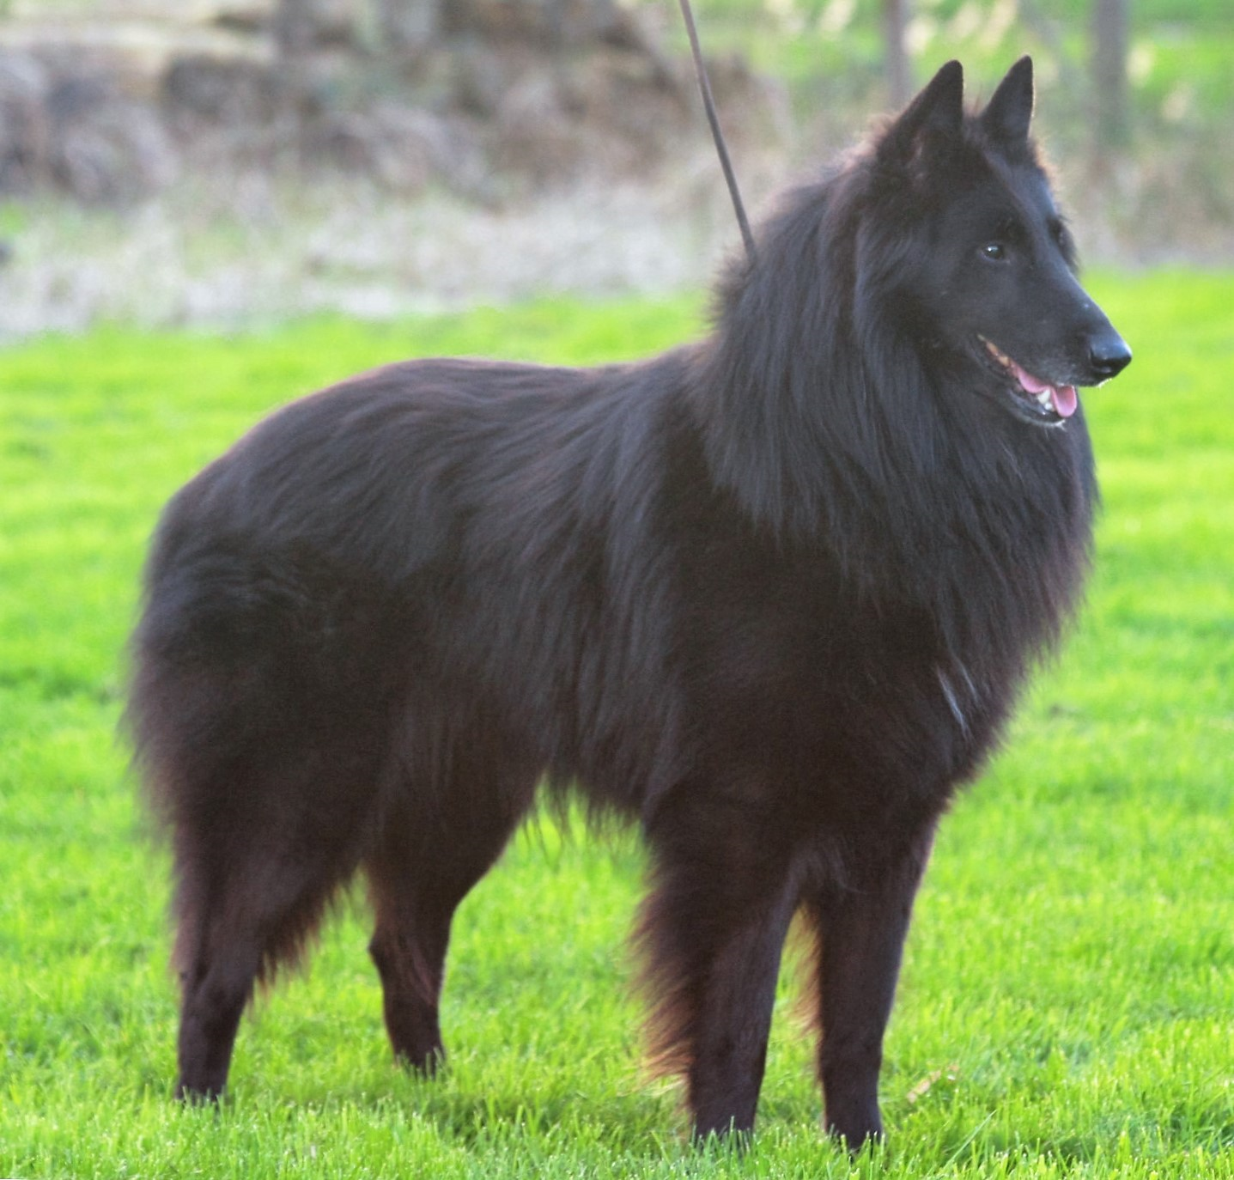
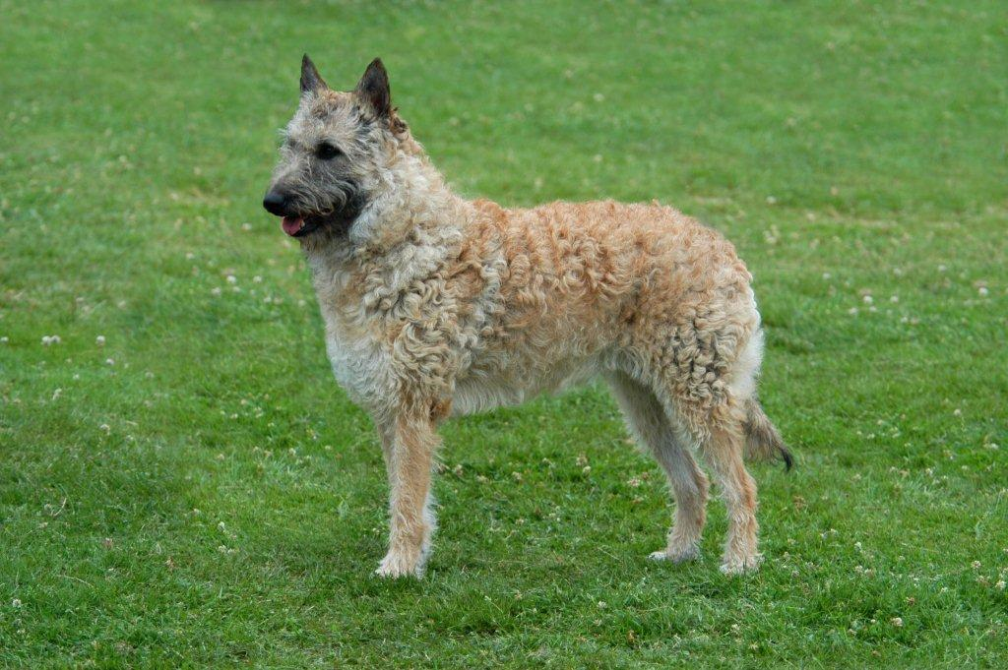
2. Belgische Herdershond

Slide 5
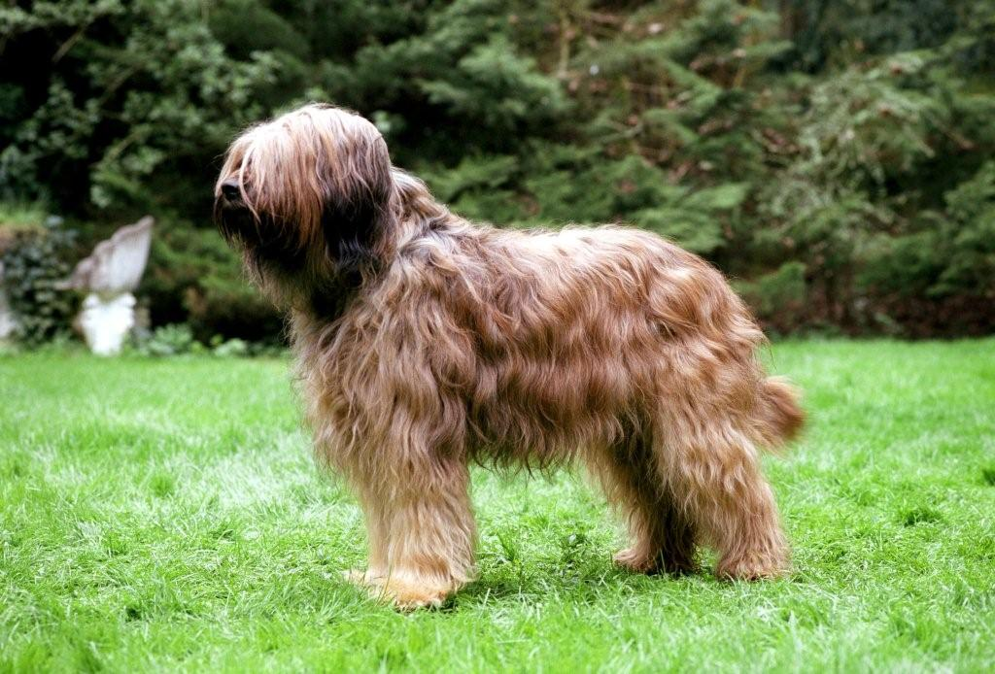
3. Briard

Slide 6
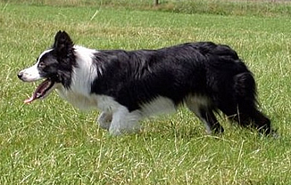
4. Border collie

Slide 7
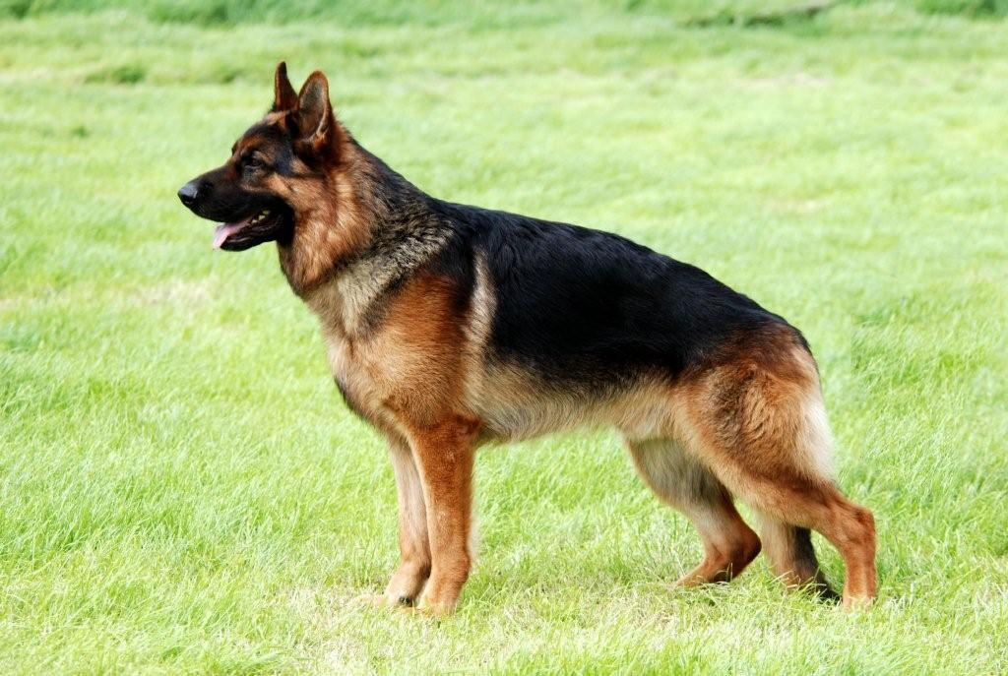
5. Duitse Herdershond

Slide 8
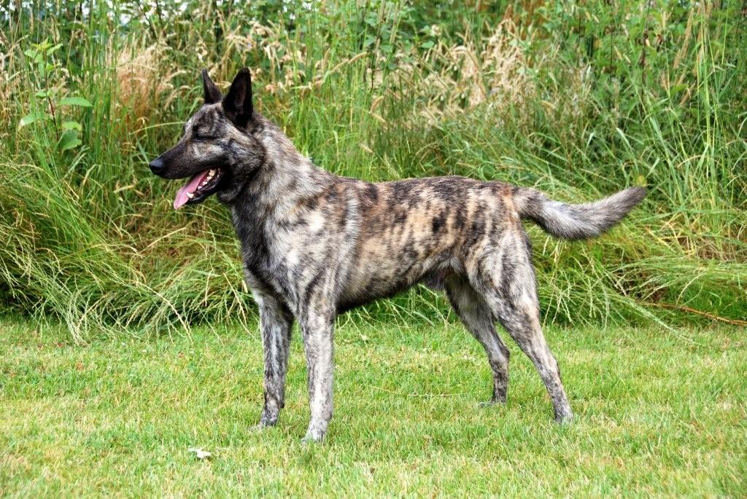
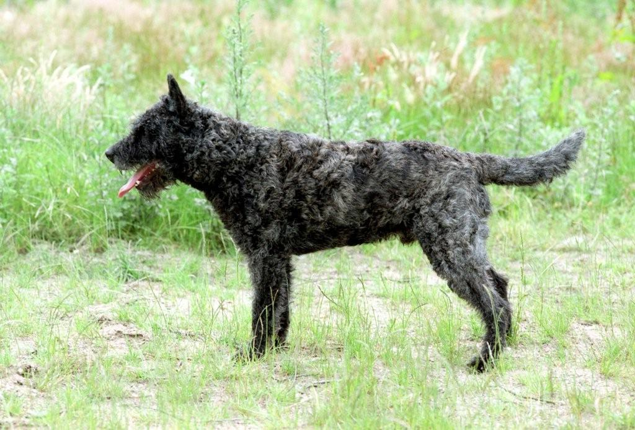
6. Hollandse Herdershond

Slide 9
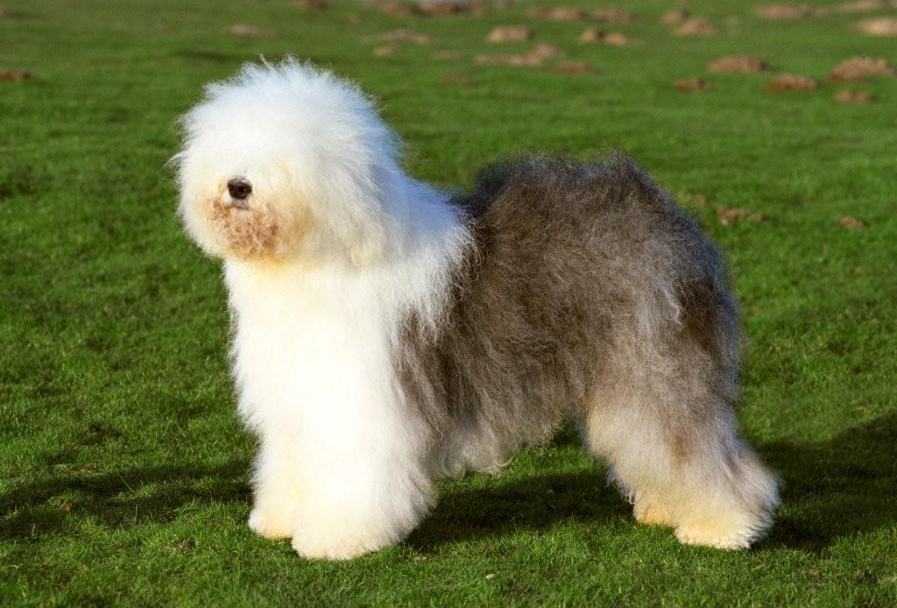
7.Old English Sheepdog (Bobtail)

Slide 10
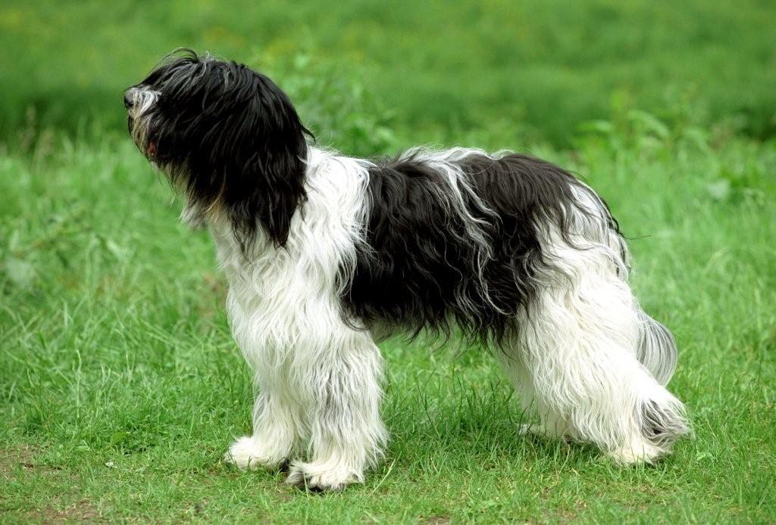
8.Schapendoes

Slide 11
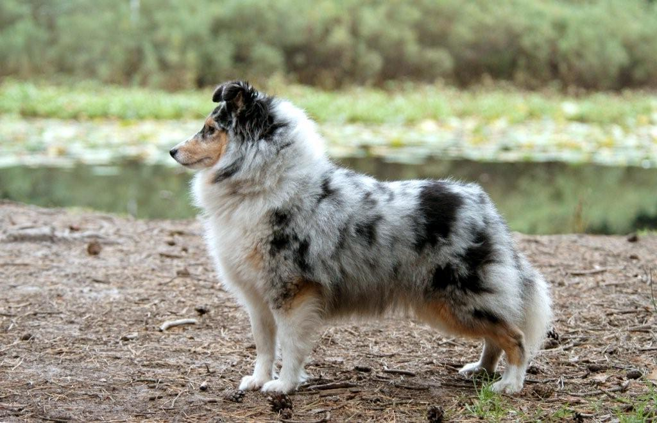
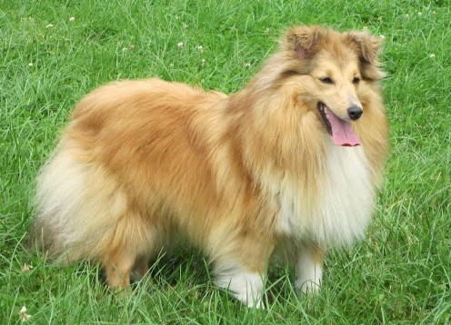
9. Shetland sheepdog (Sheltie)

Slide 12
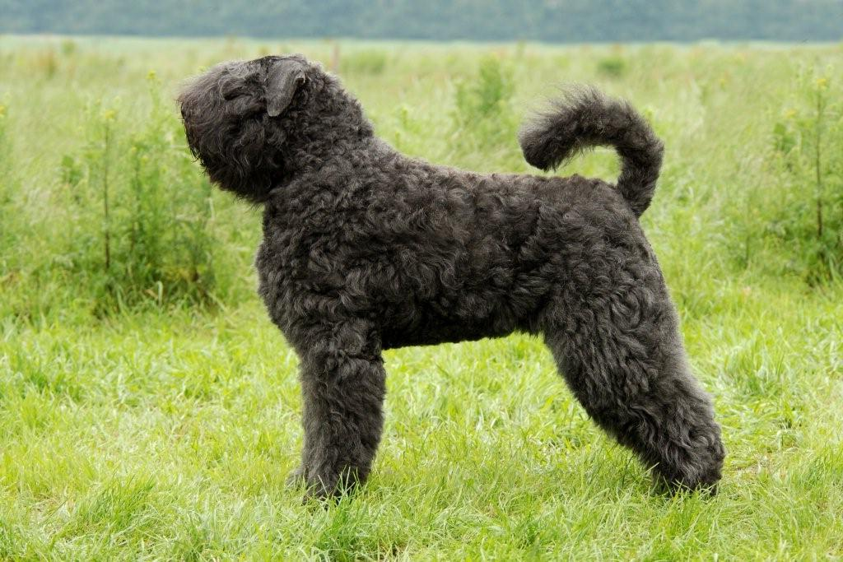
10. Bouvier des Flandres

Slide 13
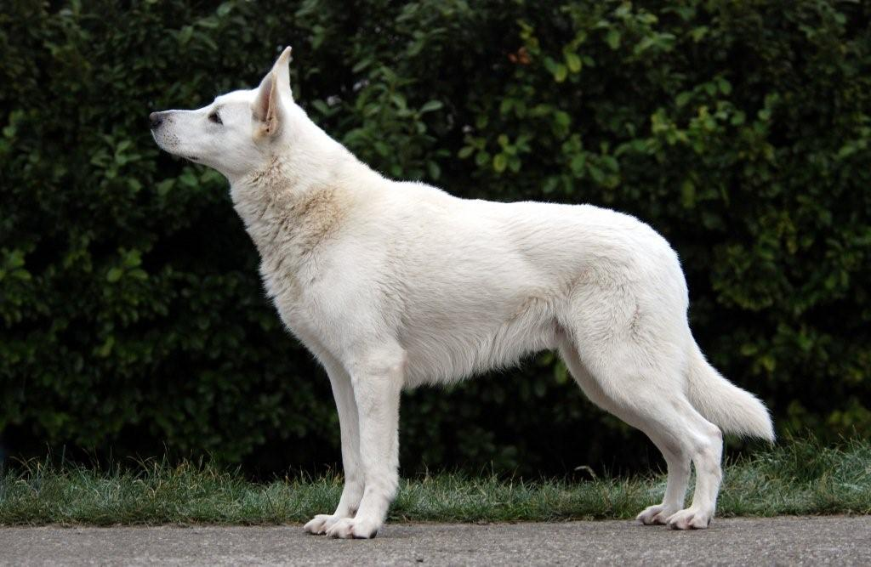
11. Zwitserse witte herdershond

Slide 14
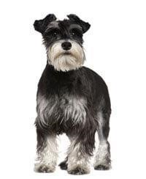
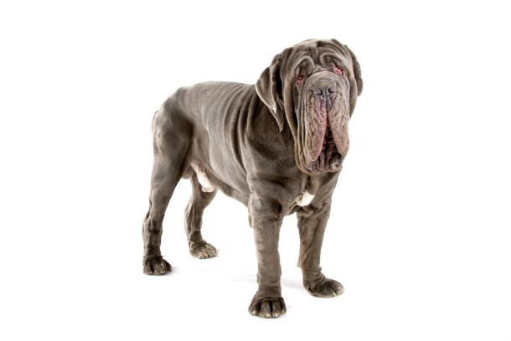
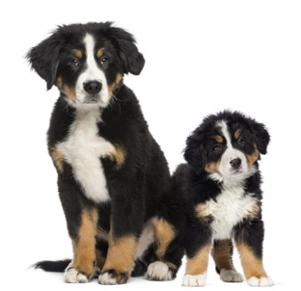
Rasgroep 2 Pinschers, Schnauzers, Mollossers en Sennehonden

Slide 15
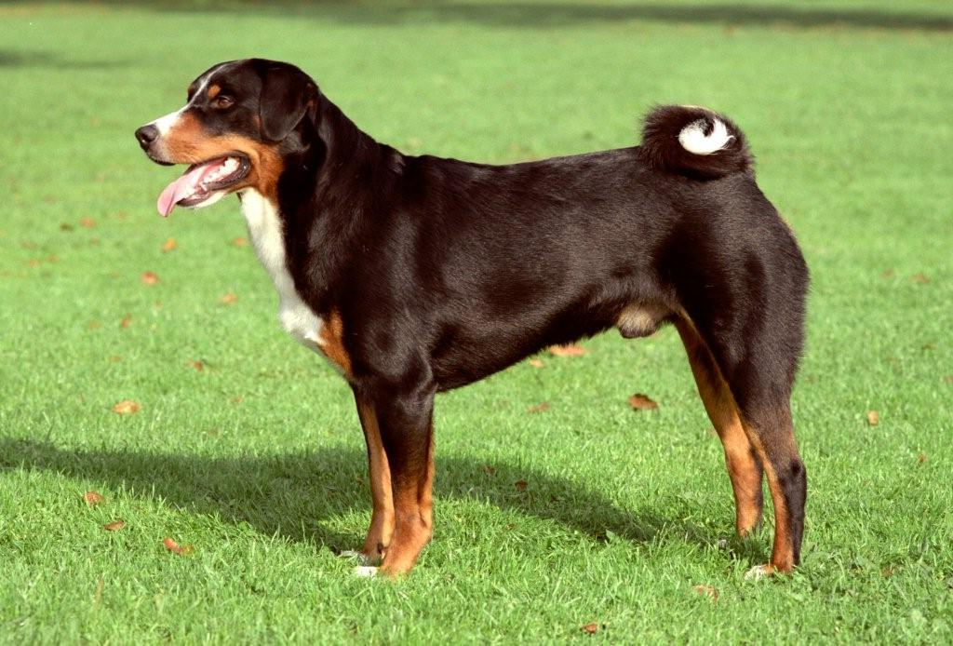
12. Appen Zeller Sennenhond

Slide 16
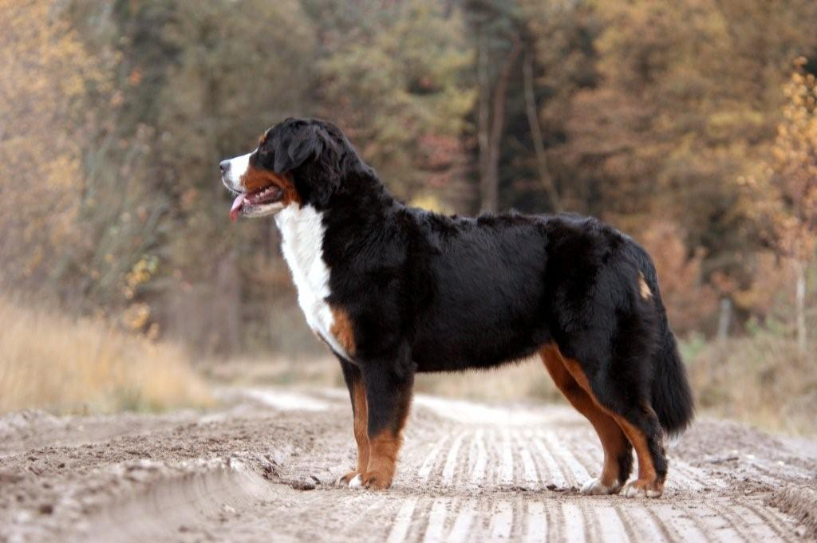
13. Berner Sennenhond

Slide 17
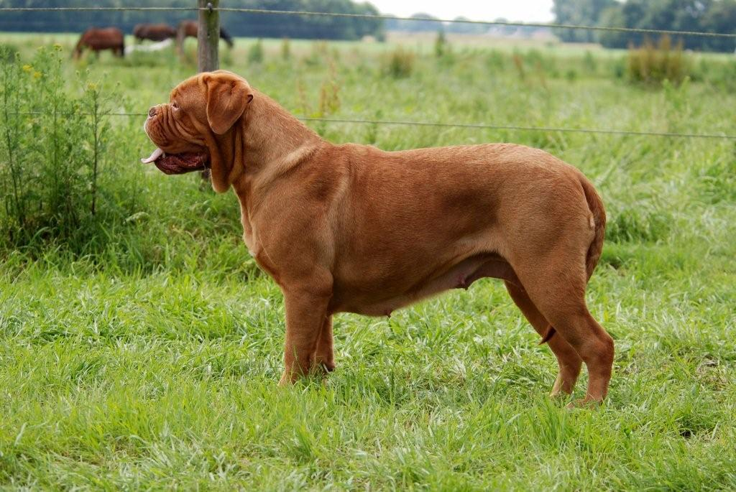
14. Bordeaux dog

Slide 18
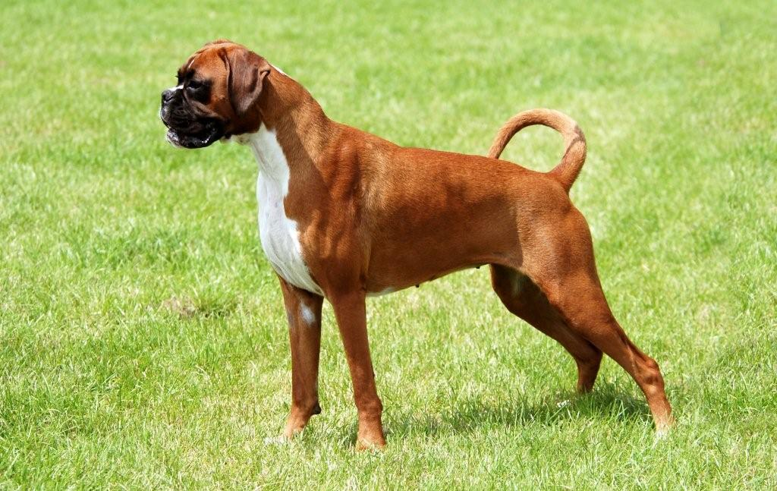
15. Boxer

Slide 19
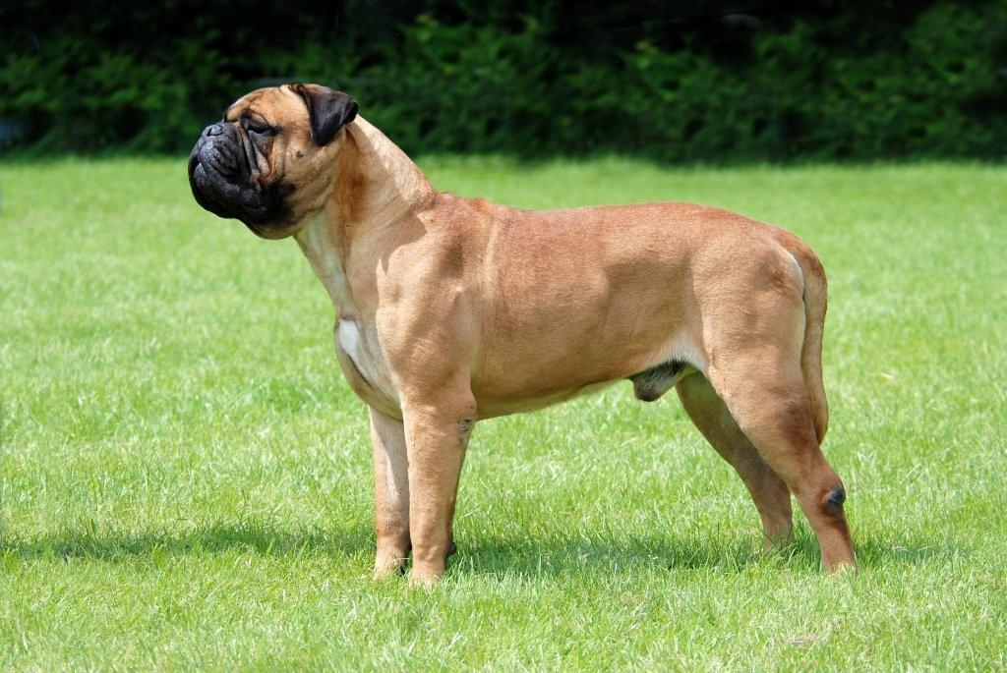
16. Bullmastiff

Slide 20
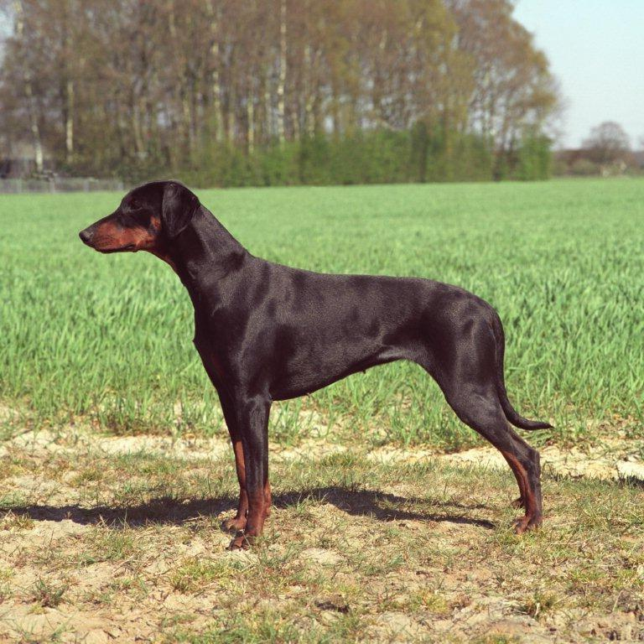
17.Dobermann

Slide 21
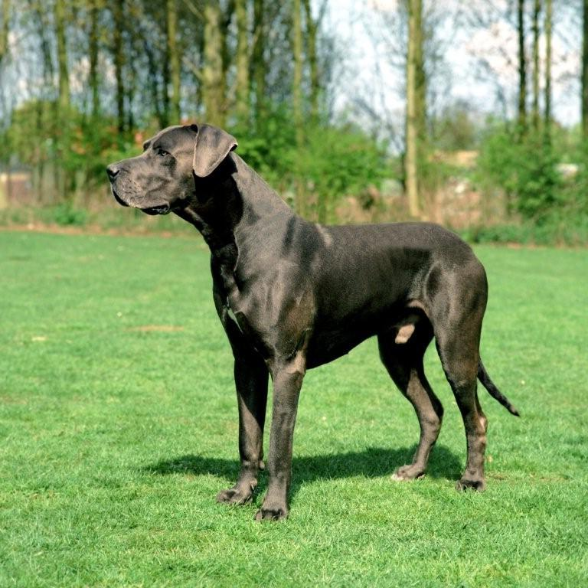
18. Duitse Dog

Slide 22
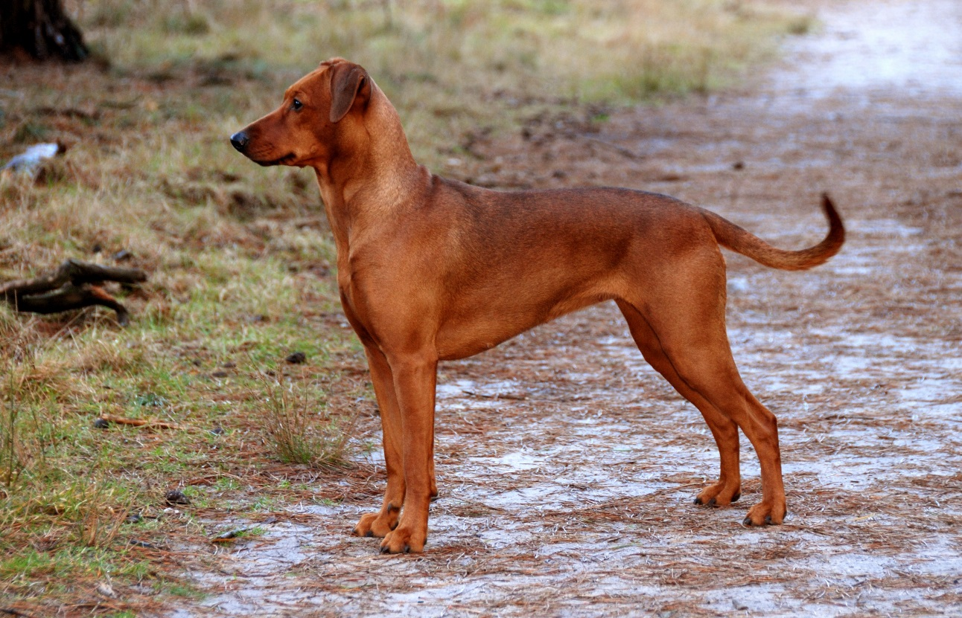
19. Duitse Pinscher

Slide 23
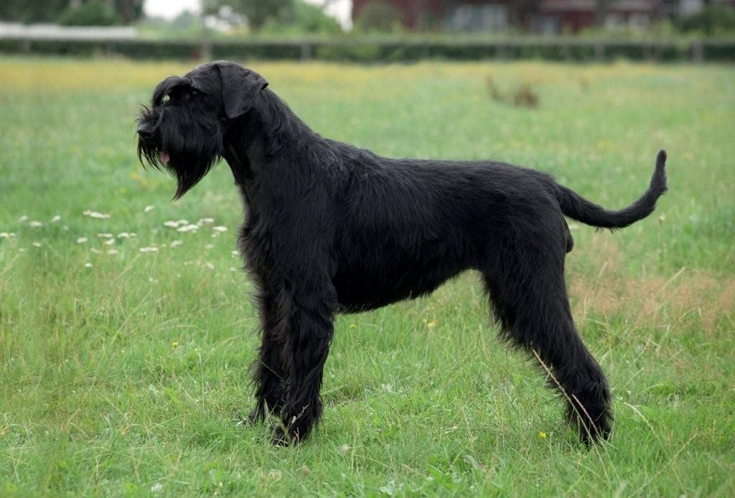
20. Riesenschnauzer

Slide 24
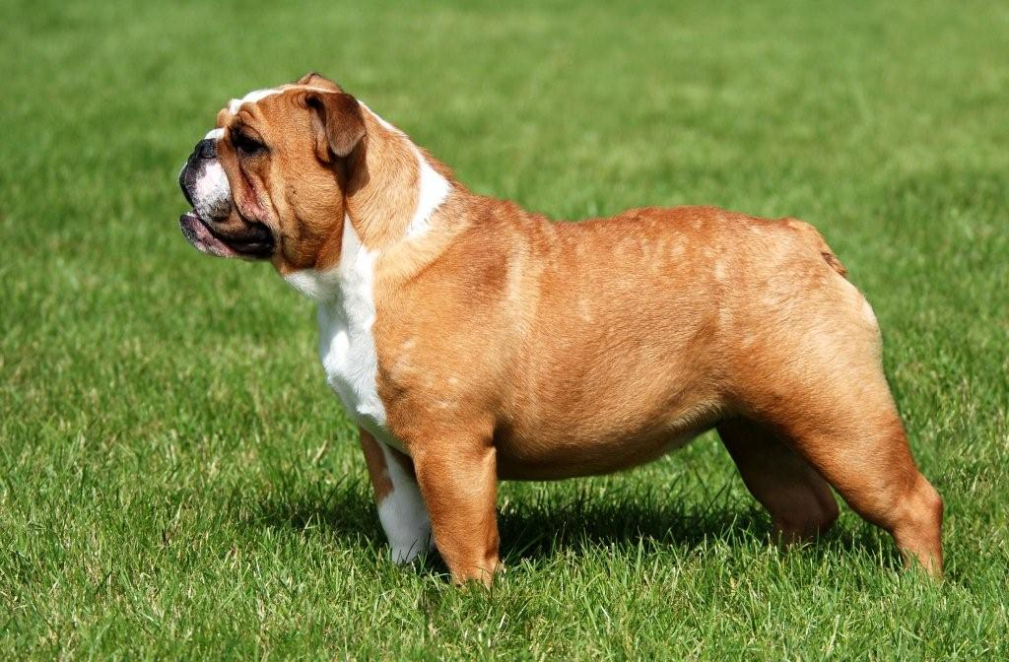
21. Engelse bulldog

Slide 25
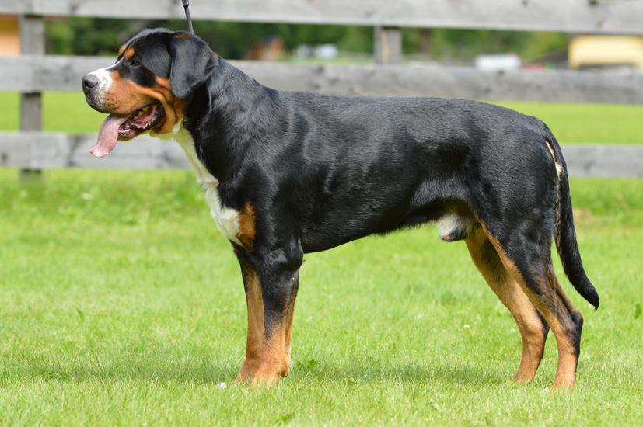
22. Grote Zwitserse Sennenhond

Slide 26
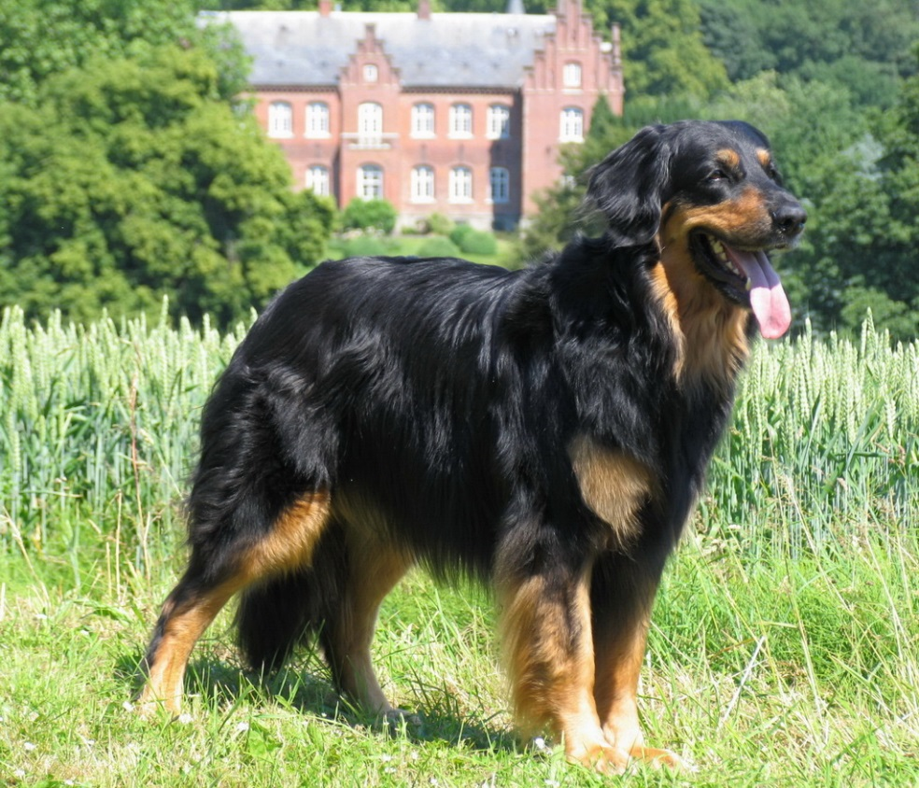
23. Hovaward

Slide 27
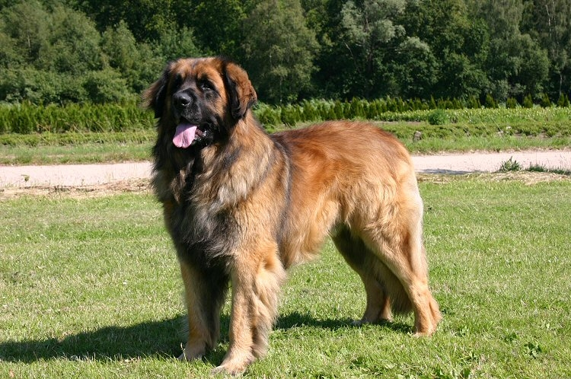
24. Leonberger

Slide 28
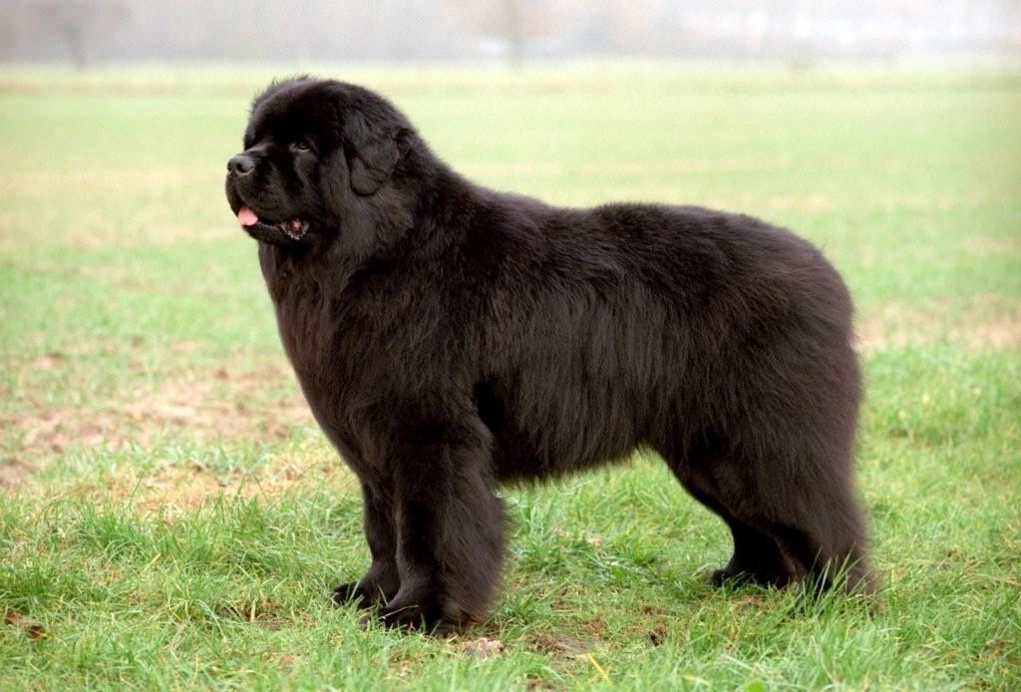
25. Newfoundlander

Slide 29
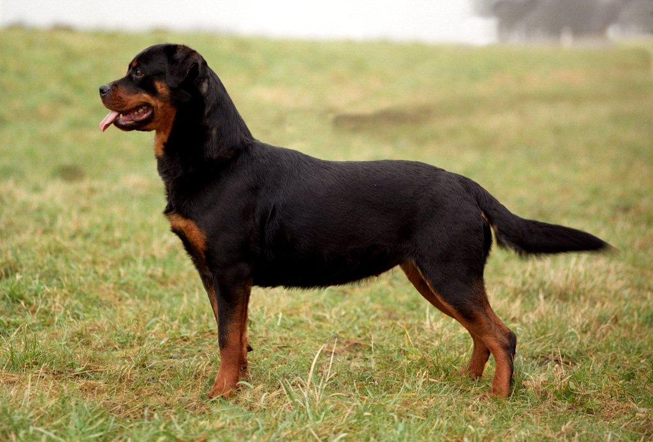
26. Rottweiler

Slide 30
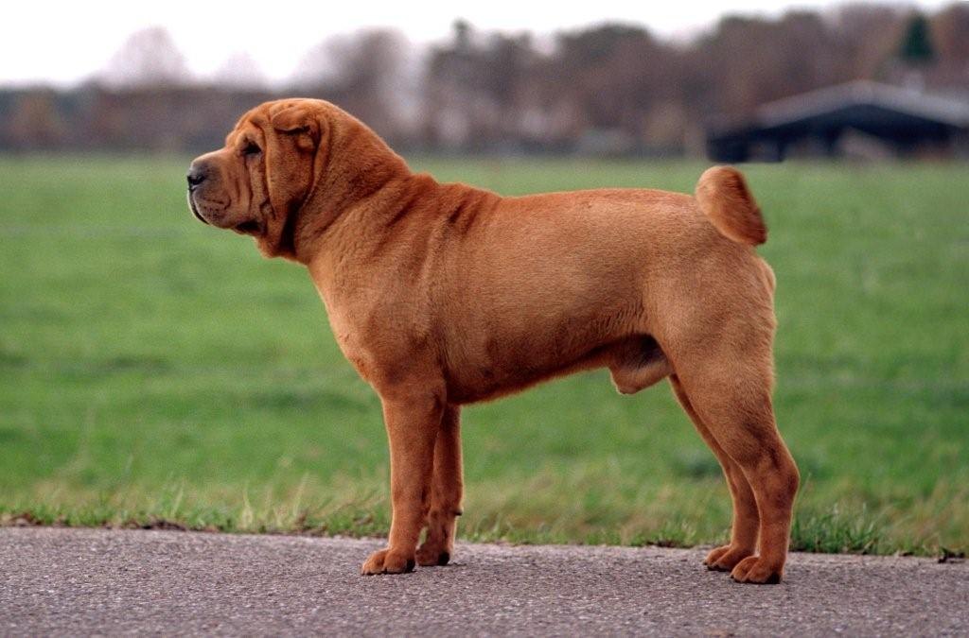
27. Shar-Pei

Slide 31
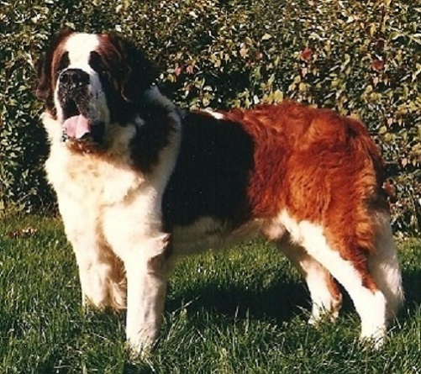
28. Sint Bernard

Slide 32
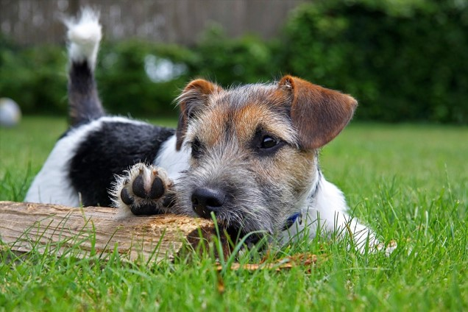
Rasgroep 3 Terriërs

Slide 33
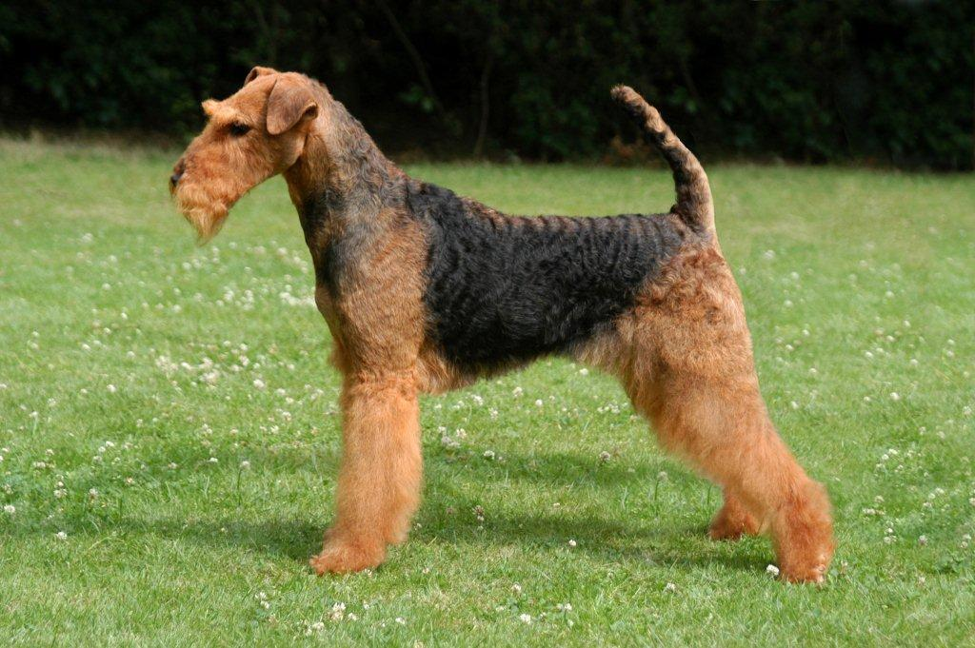
29. Airdale terriër

Slide 34
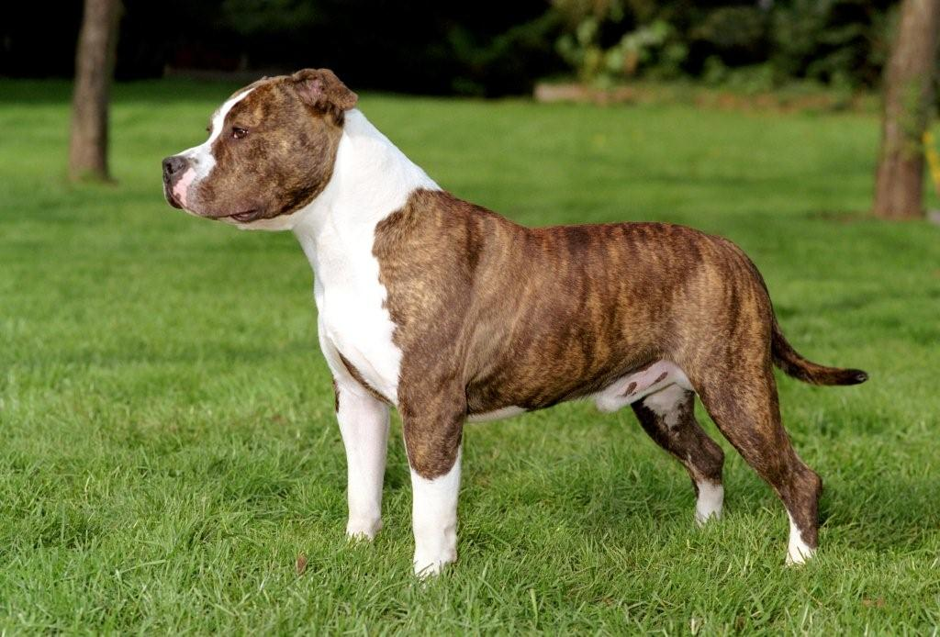
30. American Staffordshire terriër

Slide 35
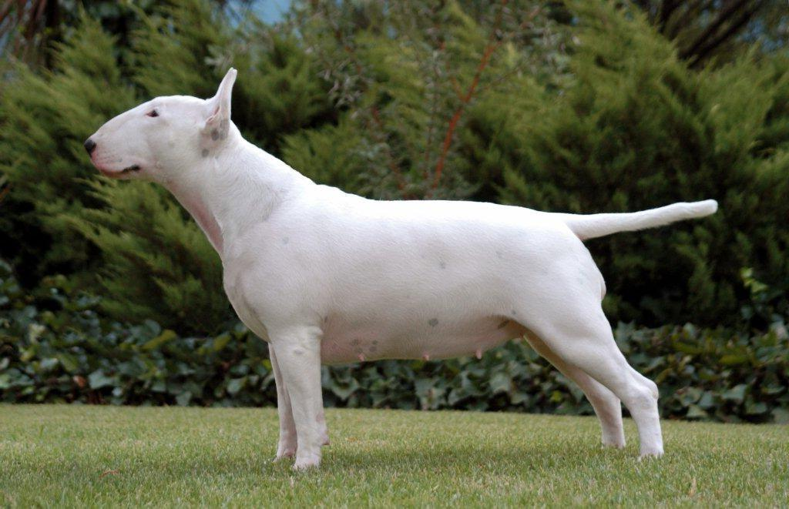
31. Bull terriër

Slide 36
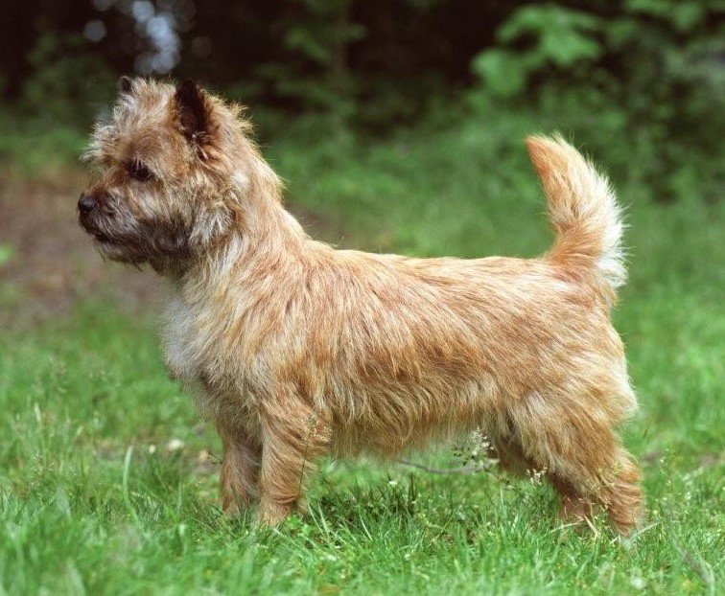
32. Cairn terriër

Slide 37
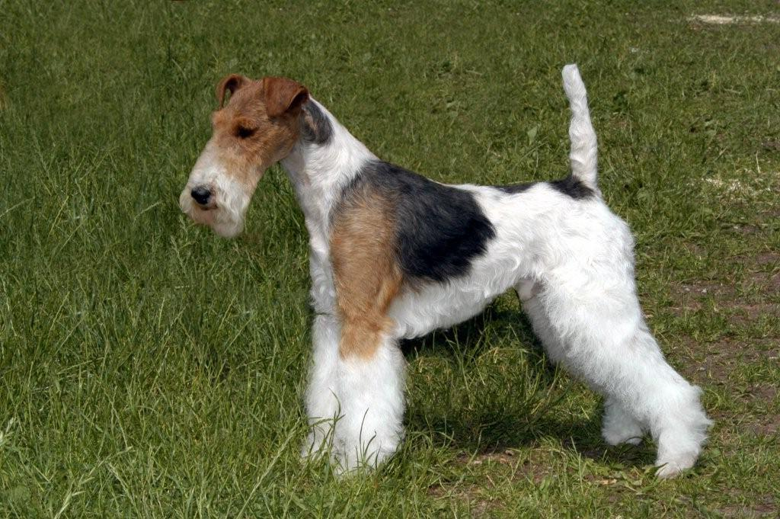
33. Foxterriër

Slide 38
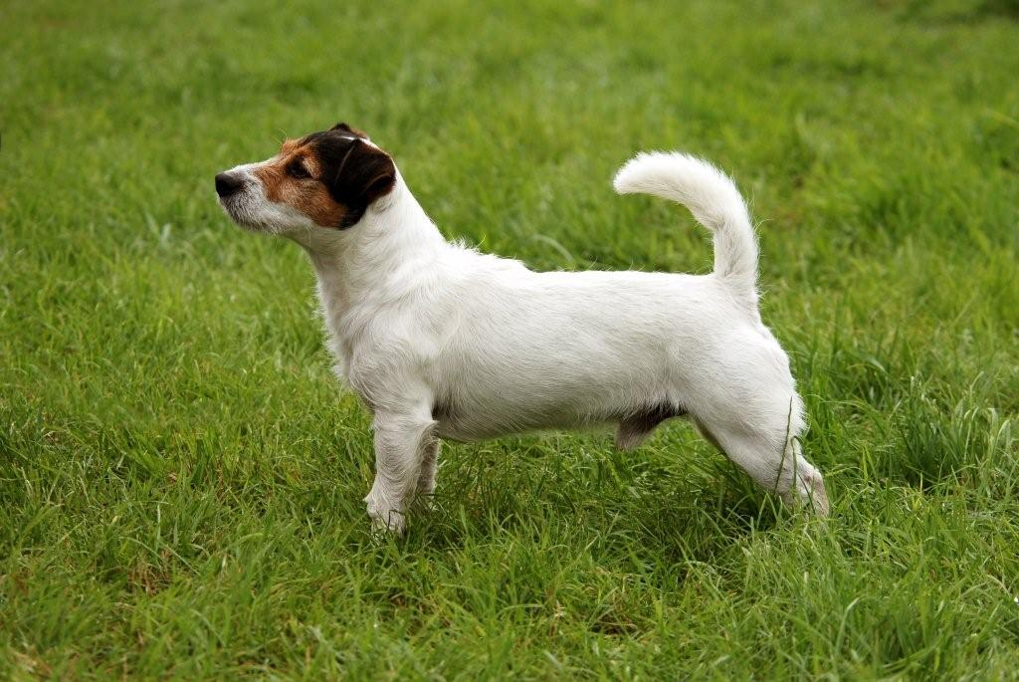
34. Jack Russel terriër

Slide 39
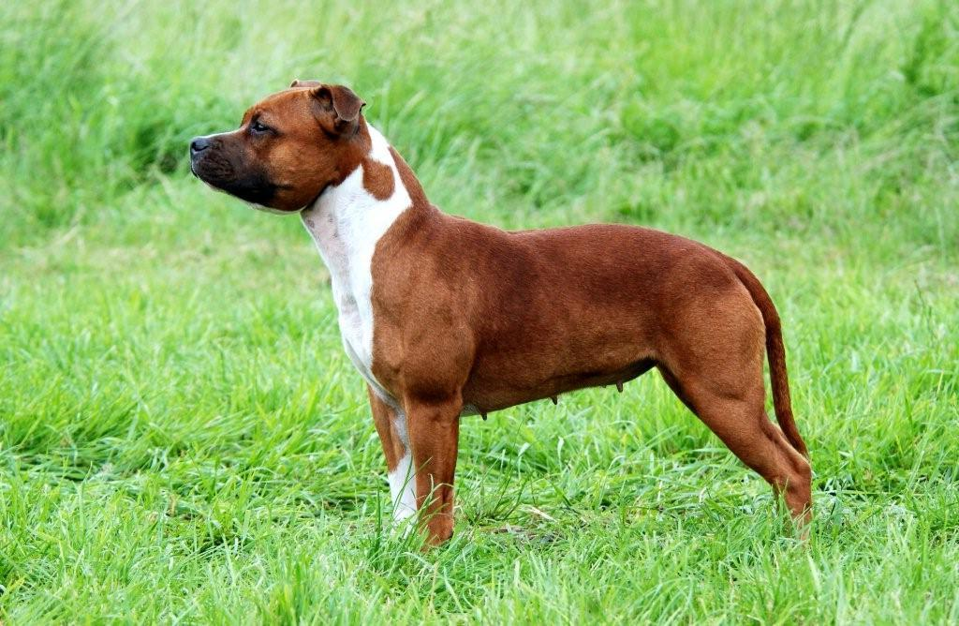
35. Staffordshire bull terriër

Slide 40
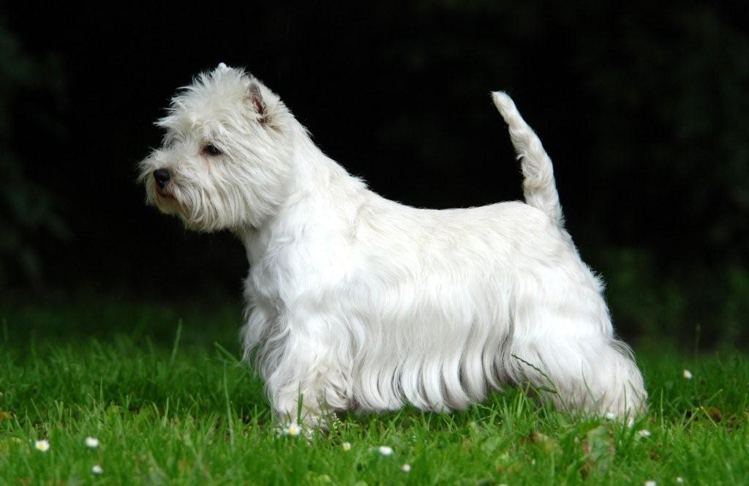
36. West Highland White terriër

Slide 41
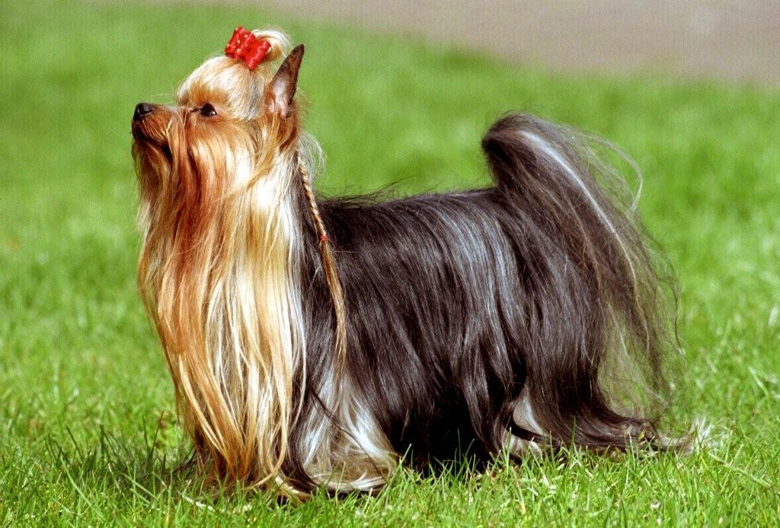
37. Yorkshire terriër

Slide 42
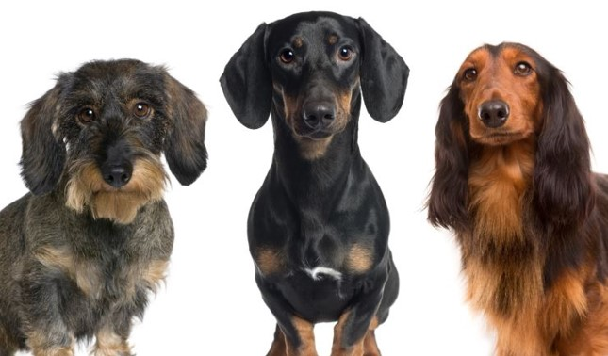
Rasgroep 4 Dashonden

Slide 43
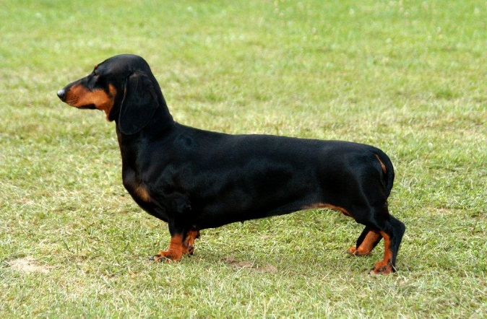
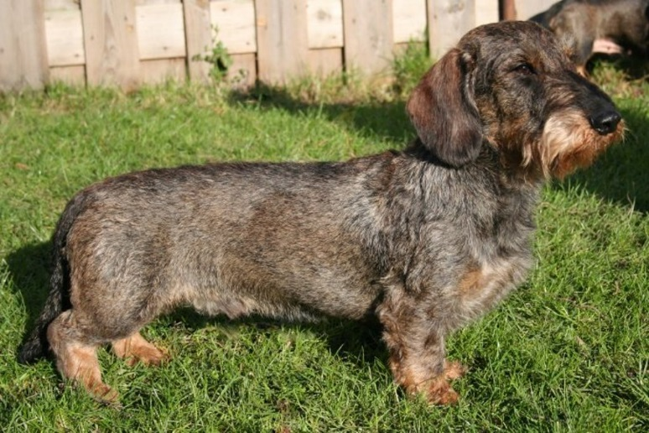
38. Dashond
Korthaar, langhaar, ruwhaar
Standaard, dwerg, kaninchen

Slide 44
Rasgroep 5 Spitsen en Oertypen

Slide 45
39. Akita

Slide 46
40. Alaska malamute

Slide 47
41. Chow Chow

Slide 48
42. Dwerg en kleine Keeshond

Slide 49
43. Samojeed

Slide 50
44. Shiba

Slide 51
45. Siberian husky

Slide 52
46. Basenji

Slide 53
Rasgroep 6 Lopende honden en zweethonden

Slide 54
47. Basset hound

Slide 55
48. Beagle

Slide 56
49. Dalmatische hond

Slide 57
50. Rhodesian ridgeback

Slide 58
Rasgroep 7 Voorstaande honden

Slide 59
51. Drentse Patrijs

Slide 60
52. Duitse Staande hond

Slide 61
53. Heidewachtel

Slide 62
54. Ierse Setter

Slide 63
55. Pointer

Slide 64
56. Stabijhoun (Stabij)

Slide 65
57. Vizsla

Slide 66
59. Weimaraner

Slide 67
Rasgroep 8 Retrievers, Spaniels en waterhonden

Slide 68
59. Flat coated retriever

Slide 69
60. Golden retriever

Slide 70
61. Labrador retriever

Slide 71
62. Nova Scotia Duck Tolling Retriever

Slide 72
63. Engelse cocker spaniël

Slide 73
64. Kooikerhondje

Slide 74
65. Portugese waterhond

Slide 75
66. Wetterhoun

Slide 76
Rasgroep 9 Gezelschapshonden

Slide 77
67. Cavelier King Charles Spaniël

Slide 78
68. Chihuahua

Slide 79
69. Chinese naakthond

Slide 80
70. Franse bulldog

Slide 81
71. Maltezer

Slide 82
72. Mopshond

Slide 83
73. Poedel dwerg middel en groot

Slide 84
74. Shih tzu

Slide 85
Rasgroep 10 Windhonden

Slide 86
75. Afghaanse windhond

Slide 87
76. Greyhound

Slide 88
77. Ierse wolfshond

Slide 89
78. Whippet

